Slide 1
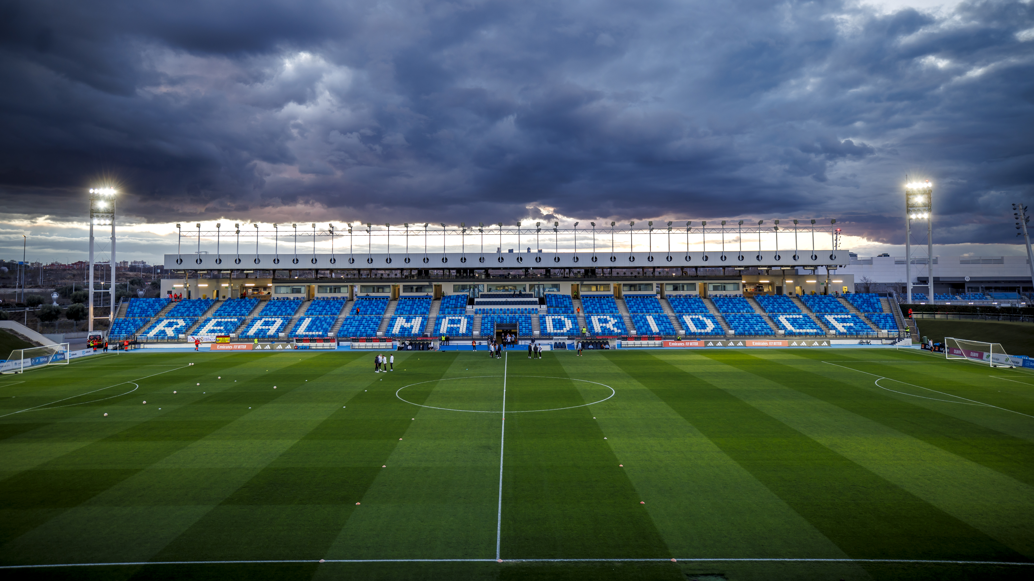


JORNADA 1 CD TERUEL
REAL MADRID CASTILLA TEMP 26-27

Slide 2
CLASIFICACIÓN
LIGA
VISITANTE

Slide 3
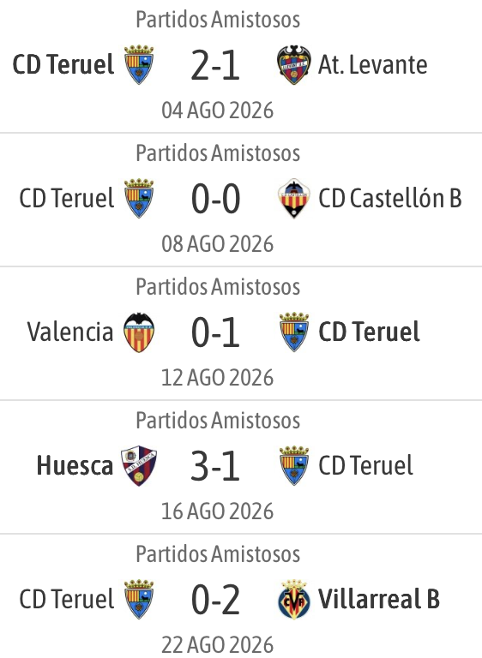
RESULTADOS TEMPORADA
EDU GALLARDO 41’
GOYO 89’
ALDIYAR NURGALI 20’
EDU GALALRDO 30’
DIEGO GOMEZ. 6’
AGUSTIN JUAREZ 43’
DIEGO COLLADO 85’
MARIO SESE 62’
PABLO PASCUAL 30’
ALBERT GARCIA 37’

Slide 4
ESTADÍSTICAS
PRETEMPORADA
ÚLTIMAS 5 JORNADAS
A FAVOR
EN CONTRA
A FAVOR
EN CONTRA
AT.ORG 100% | Centro Izq | 1
 | Centro Dch | 1
 | J.Directo
 | IND DENTRO
 | IND FUERA | 1
 | DENTRO
TRANSICIÓN % | C.PROPIO
 | C. CONTRARIO
ABP % | CORNER
 | FALTA DIRECTA
 | FALTA INDIRECTA
 | SDB
 | PENALTI
ERRORES IND %
AT.ORG 25% | Centro perfil LT I
 | Centro perfil LT D
 | J. Directo | 1
 | IND AREA
 | IND FUERA
 | DENTRO
TRANSICIÓN 75% | C.PROPIO | 2
 | C. CONTRARIO | 1
ABP % | CORNER
 | FALTA DIRECTA
 | FALTA INDIRECTA
 | SDB
 | PENALTI
ERRORES IND %
AT.ORG % | Centro Izq
 | Centro Dch
 | J.Directo
 | IND DENTRO
 | IND FUERA
 | DENTRO
TRANSICIÓN % | C.PROPIO
 | C. CONTRARIO
ABP % | CORNER
 | FALTA DIRECTA
 | FALTA INDIRECTA
 | SDB
 | PENALTI
ERRORES IND %
AT.ORG % | Centro perfil LT I
 | Centro perfil LT D
 | J. Directo
 | IND AREA
 | IND FUERA
 | DENTRO
TRANSICIÓN % | C.PROPIO
 | C. CONTRARIO
ABP % | CORNER
 | FALTA DIRECTA
 | FALTA INDIRECTA
 | SDB
 | PENALTI
ERRORES IND %
* Penaltis fuera del porcentaje
* Penaltis fuera del porcentaje
* Penaltis fuera del porcentaje
* Penaltis fuera del porcentaje
3
4
MAXIMOS GOLEADORES
EDU GALLARDO | 2 GOLES
GOYO, MARIO SESE | 1 GOLES

Slide 5

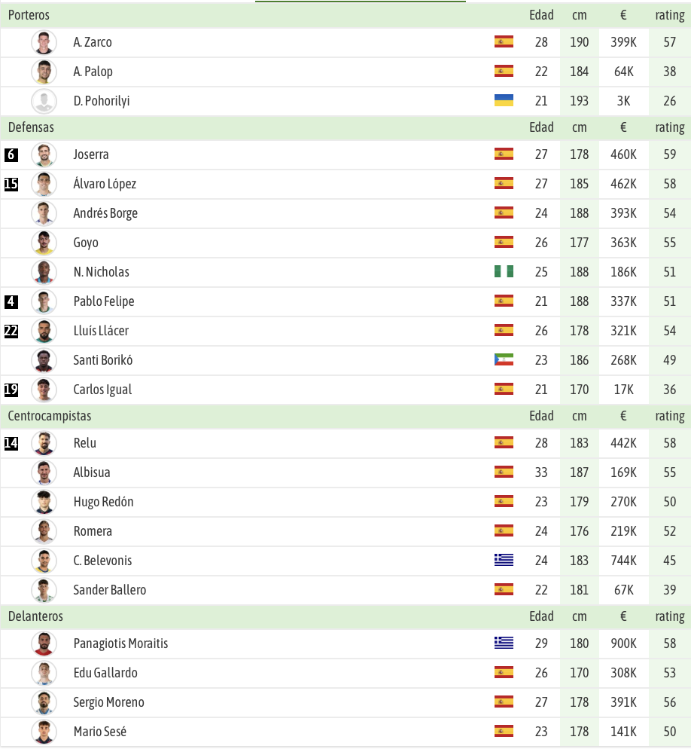
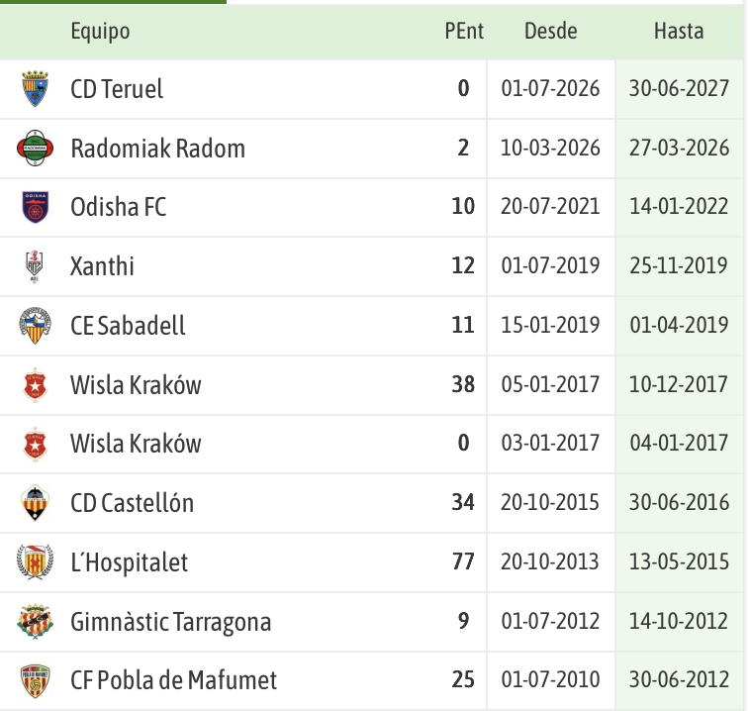
PLANTILLA
ENTRENADOR
KIKO RAMIREZ
ESTADIO PINILLA
FECHA CONSTRUCCIÓN: 1957
CAPACIDAD: 3000 ESPECTADORES
TAMAÑO: 103x65m

Slide 6
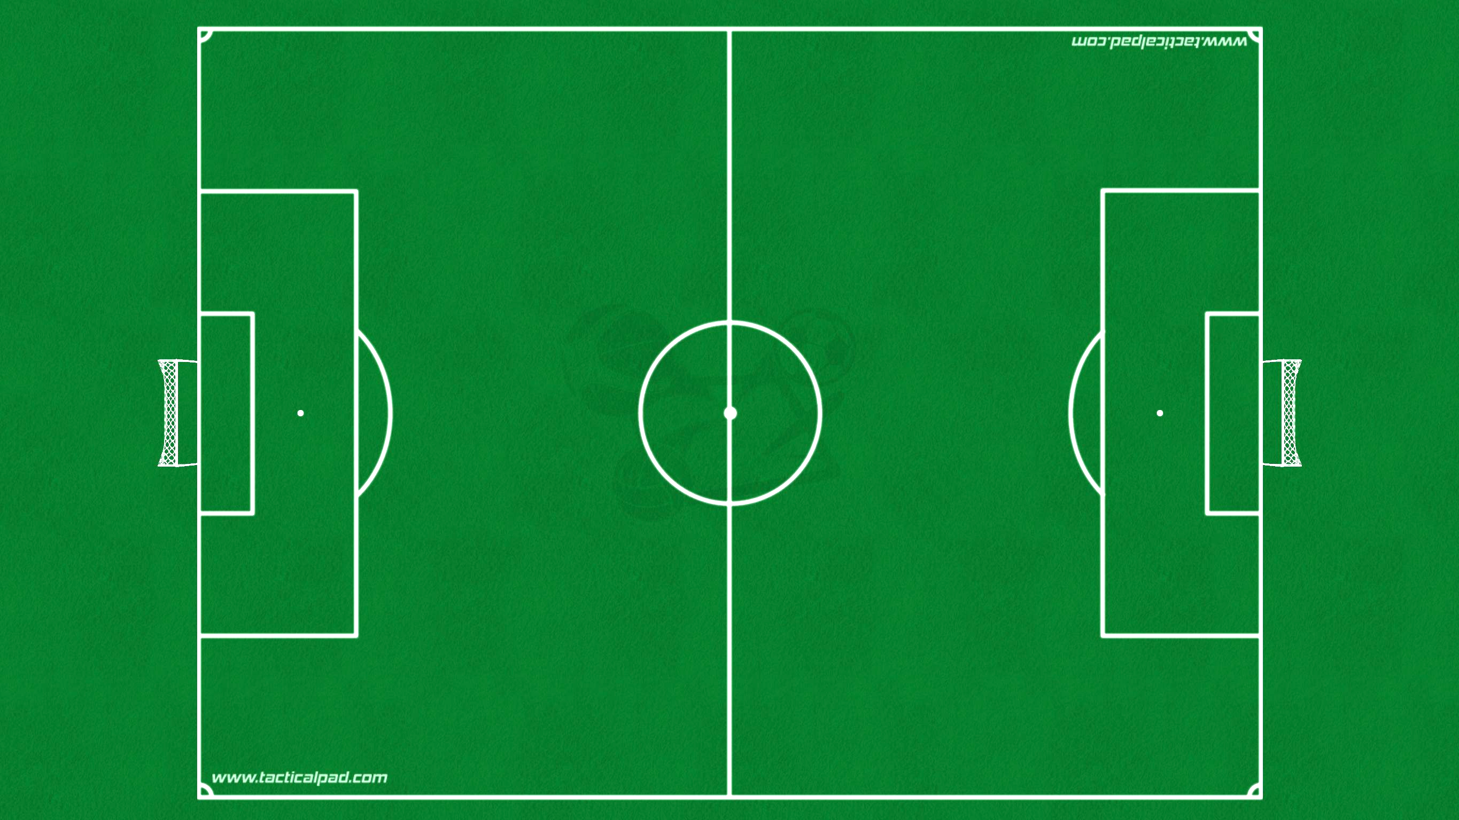







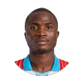














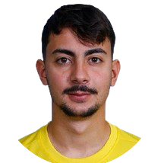
PLANTILLA
ÚLTIMOS RESULTADOS
2 | 1
27
Z
26
Z
D
D
D
23
24
21
3. JOSERRA
22. LLUIS LLACER
0 | 0
21. MARIO SESE
18. BELEVONIS
19. CARLOS IGUAL
0 | 1
25
Z
6. NATHAN
23
D
3 | 1
27
D
D
10. HUGO REDON
27
Z
D
7. SERGIO MORENO
0 | 2
D
24
22
28
15. ALVARO LOPEZ
8. ROMERA
21. SANDER BALLERO
13. ZARCO
28
Z
D
D
29
14. RELU
33
9. PANAGIOTIS
ESTRUCTURAS
D
26. ALBISUA
FASE OFENSIVA
ESTRUCTURA: 1-4-2-3-1
VARIANTES: 1-4-3-3
FASE DEFENSIVA
PRESS INICIO: PARES
PRESS REINICIO: 1-4-4-2
21
4. PABLO FELIPE
24
D
23
D
26
D
26
Z
2. BORGE
16. BORIKO
11. EDU GALLARDO
5. GOYO

Slide 7
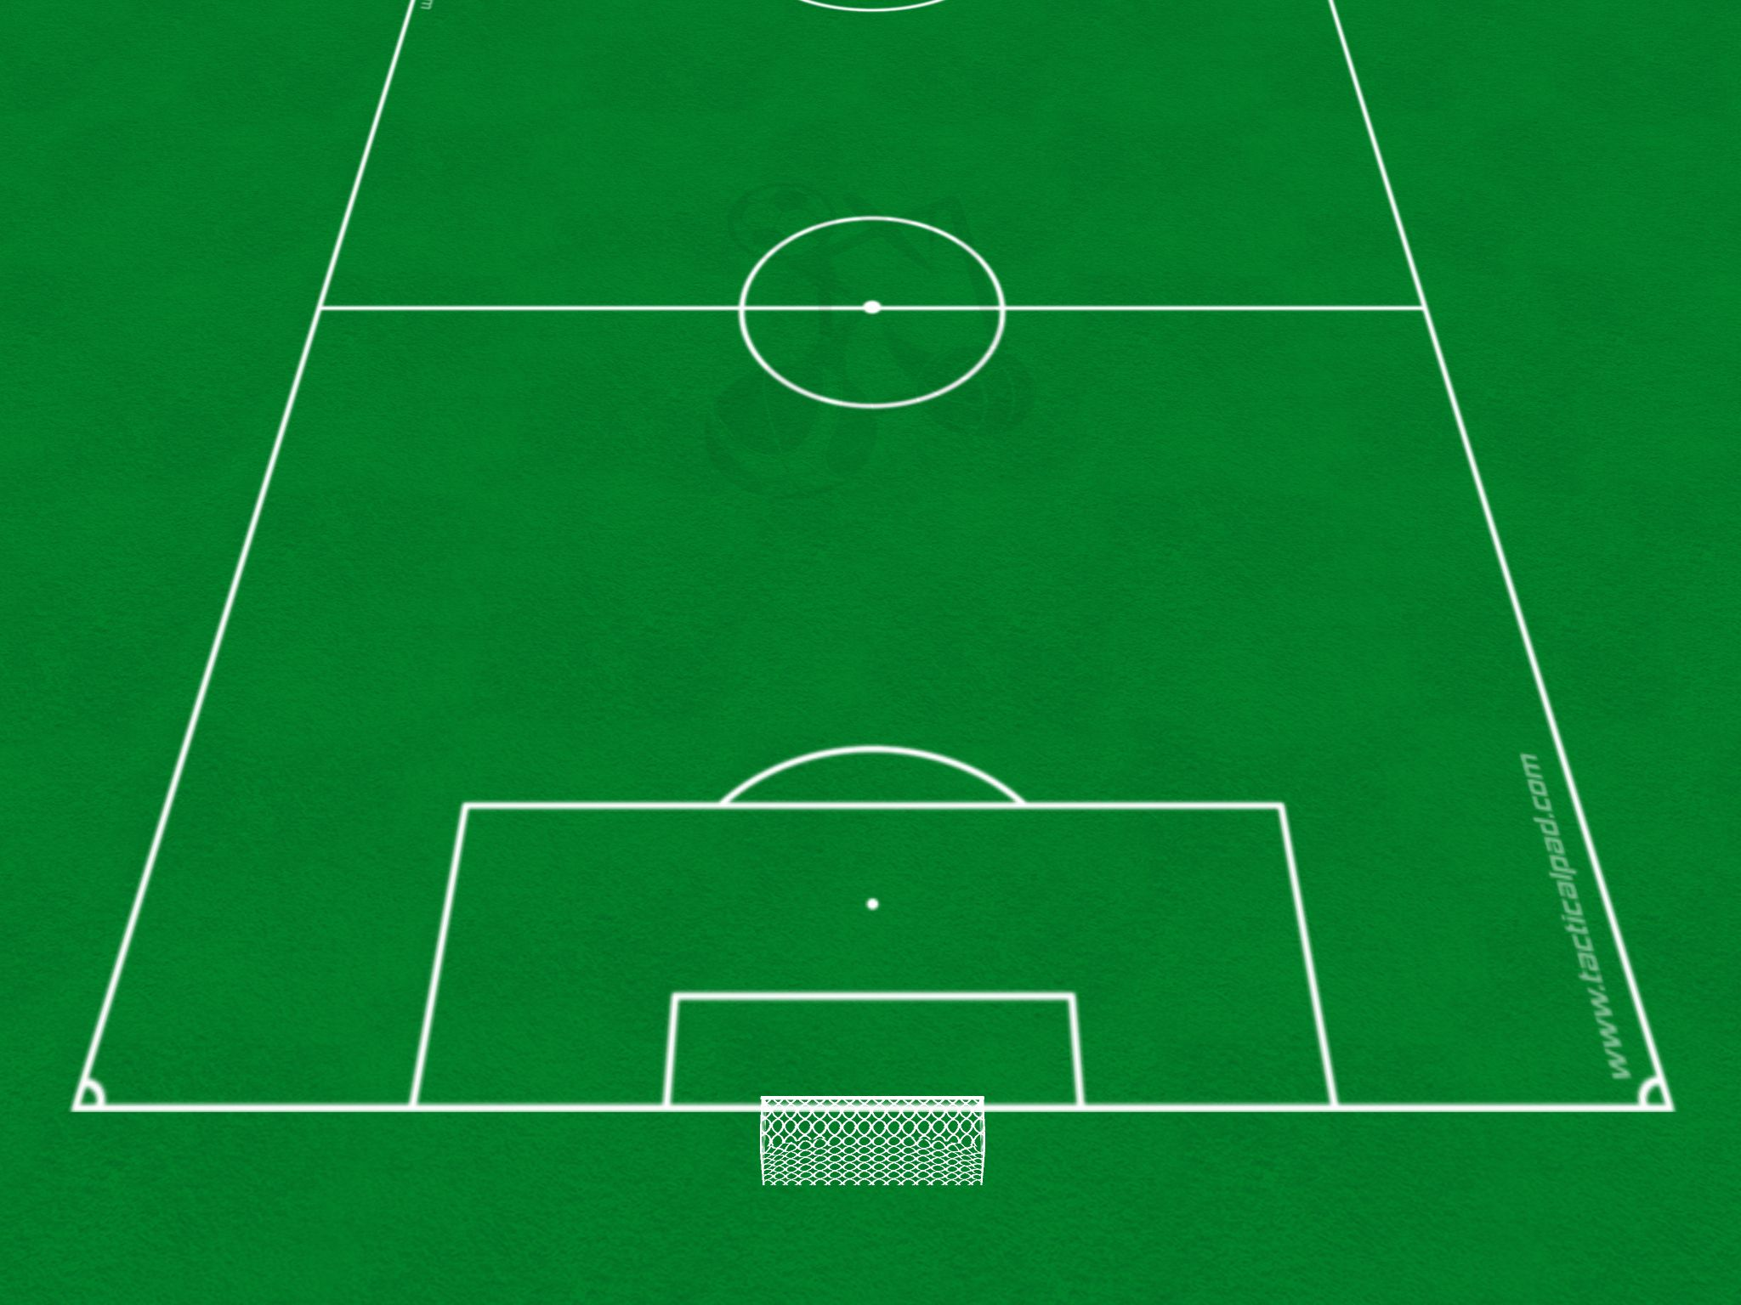

POSIBLE ALINEACIÓN
ENTRENADOR
27
D
KIKO RAMIREZ
7. SERGIO MORENO
D
D
26
23
11. EDU GALLARDO
21. MARIO SESE
24
Z
8. ROMERA
23
D
D
33
10. HUGO REDON
26. ALBISUA
27
Z
23
D
Z
27
D
3. JOSERRA
28
16. BORIKO
14. RELU
15. ALVARO LOPEZ
28
D
13. ZARCO

Slide 8
CD TERUEL 2-1 ATL. LEVANTE
CD TERUEL 0-0 CASTELLON “B”
27
D
D
EQUIPO TITULAR
13. ZARCO
2. BORGE
4. PABLO FELIPE
6. NATHAN
3. JOSERRA
20. SANDER
10. HUGO REDON
8. ROMERA
21. MARIO SESE
11. EDU GALLARDO
7. SERGIO MORENO
26
EQUIPO TITULAR
13. ZARCO
2. BORGE
15. ALVARO LOPEZ
6. NATHAN
3. JOSERRA
14. RELU
10. HUGO REDON
20. SANDER
18. MUZIK
5. GOYO
9. GUZIK
D
7. SERGIO MORENO
9. GUZIK
23
26
D
26
D
26
Z
21. MARIO SESE
11. EDU GALLARDO
18. MUZIK
5. GOYO
22
D
23
D
23
D
24
Z
20. SANDER BALLERO
10. HUGO REDON
10. HUGO REDON
8. ROMERA
22
D
28
Z
20. SANDER BALLERO
14. RELU
Z
24
D
27
Z
D
27
Z
D
Z
D
24
25
21
2. BORGE
3. JOSERRA
25
27
3. JOSERRA
2. BORGE
6. NATHAN
4. PABLO FELIPE
6. NATHAN
15. ALVARO LOPEZ
28
D
28
D
1-4-3-3
1.4.3.3
1.4.3.3
13. ZARCO
13. ZARCO

Slide 9
VALENCIA 0-1 CD TERUEL
SD HUESCA 3-1 CD TERUEL
D
27
D
27
EQUIPO TITULAR
13. ZARCO
2. BORGE
4. PABLO FELIPE
6. NATHAN
3. JOSERRA
26. ALBISUA
10. HUGO REDON
8. ROMERA
11. GALLARDO
21. MARIO SESE
7. SERGIO MORENO
EQUIPO TITULAR
13. ZARCO
16. BORIKO
15. ALVARO LOPEZ
14. RELU
22. LLUIS LLACER
26. ALBISUA
10. HUGO REDON
8. ROMERA
11. GALLARDO
21. MARIO SESE
7. SERGIO MORENO
7. SERGIO MORENO
7. SERGIO MORENO
D
26
D
D
26
D
23
Z
23
24
11. EDU GALLARDO
Z
11. EDU GALLARDO
21. MARIO SESE
21. MARIO SESE
24
8. ROMERA
8. ROMERA
D
23
D
D
23
D
33
33
26. ALBISUA
10. HUGO REDON
26. ALBISUA
10. HUGO REDON
Z
26
Z
23
D
27
24
D
3. JOSERRA
Z
D
22. LLUIS LLACER
Z
D
16. BORIKO
25
21
2. BORGE
28
27
6. NATHAN
4. PABLO FELIPE
14. RELU
15. ALVARO LOPEZ
28
D
28
D
1-4-3-3
1.4.2.3.1
1.4.2.3.1
13. ZARCO
13. ZARCO

Slide 10
REAL MADRID CASTILLA TEMP 25-26

